Slide 1
PROCES PRÍPRAVY BUDÚCEHO PROGRAMOVÉHO OBDOBIA PO ROKU 2020: ÚROVEŇ EÚ

Slide 2
Porovnanie s prípravou 2014 – 2020: politický kontext EÚ
Príprava 2014-2020
(roky 2010-2014)
Príprava post-2020
(roky 2017-?)
Ako naštartovať rast v EÚ po hospodárskej a finančnej kríze → stratégia Európa 2020
Prijaté opatrenia:
≤ výška VFR
EŠI fondy = hlavný investičný nástroj EÚ
Tematická koncentrácia
↑ výkonnosť EŠI fondov
atď.
Aká má byť EÚ → ?
(Zatiaľ) nezodpovedané otázky:
Začiatok + trvanie VFR?
Aká má byť výška VFR + ako financovať EÚ (o koľko ↓ výšku VFR)?
Čomu sa má EÚ venovať (t.j. akú má politika súdržnosti EPH)?
Ako ↑ flexibilitu rozpočtu EÚ?
Ako ďalej ↑ výkonnosť fondov EÚ?
atď.
Stále zastúpenie SR pri EÚ v Bruseli

Slide 3
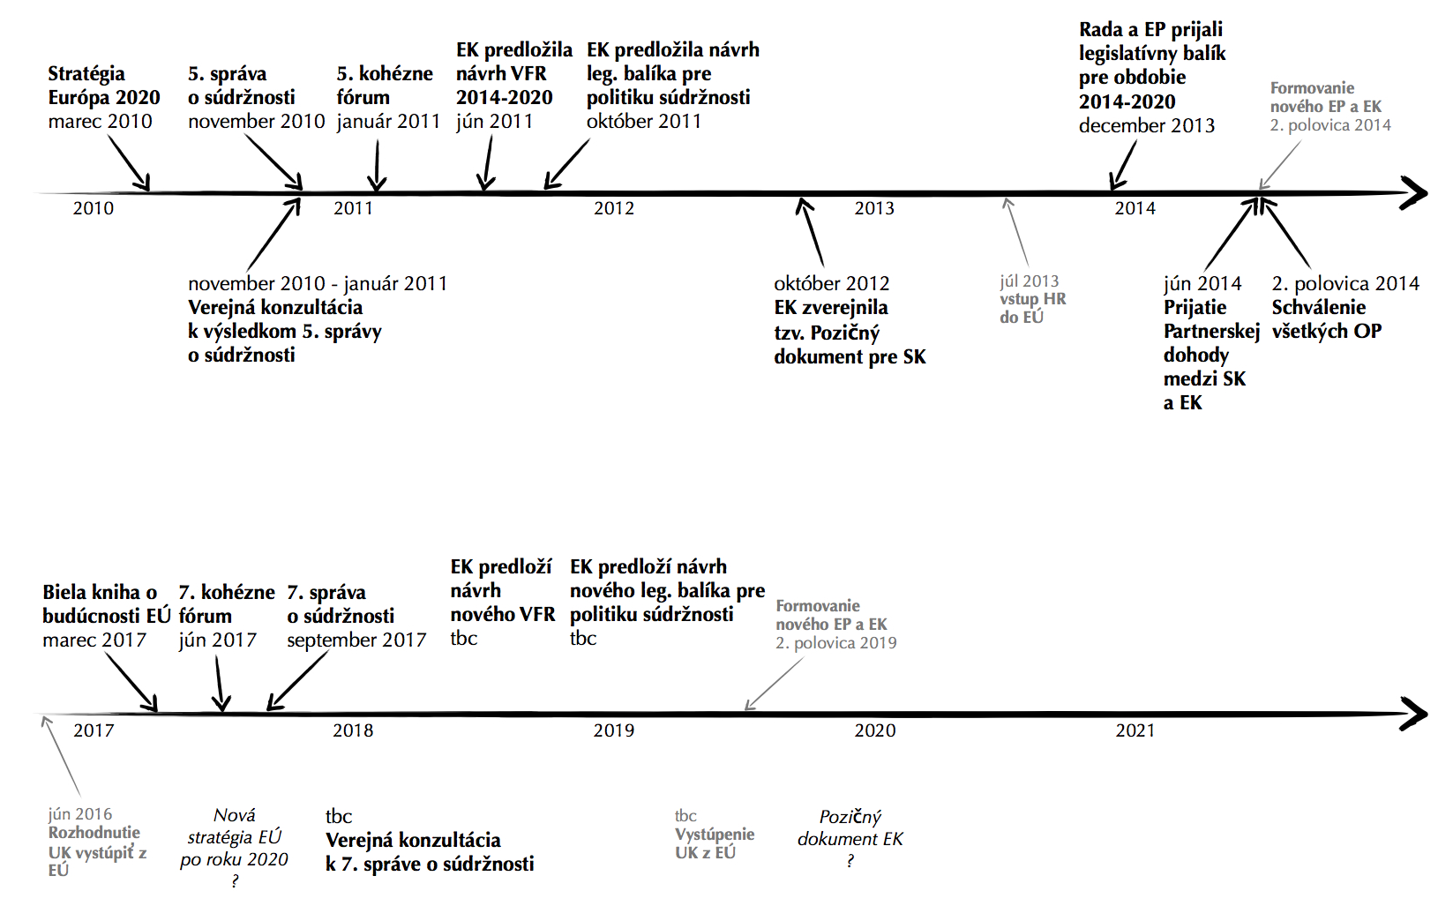
Porovnanie s prípravou 2014 – 2020: časová os
Stále zastúpenie SR pri EÚ v Bruseli

Slide 4
Aktuálny STAV Neformálnej diskusie na úrovni EÚ (Výber)
Definovanie predbežných pozícií
členské štáty (AT, DE, PL ...)
regióny EÚ (DE, PL, cezhraničné zoskupenia, CZ+SK ...)
Spoločné pozície V4 (01/2016 a 03/2017)
Výbor regiónov EÚ (05/2017)
EP (07/2017)
Návrhy
pokračovanie v integrácii pravidiel pre fondy EÚ
koniec veľkých projektov (CEF)
↓ maximálnej miery spolufinancovania EÚ
výrazné zjednodušenie finančnej implementácie a kontroly
diferenciácia pravidiel pre niektoré programy
možnosť pokračovania existujúcich programov v ďalšom období
posilňovanie kondicionalít atď.
Stále zastúpenie SR pri EÚ v Bruseli

Slide 5
NAMIESTO Záveru
Predpokladom presadzovania záujmov SR na úrovni EÚ je definovanie predbežnej pozície SR k budúcnosti politiky súdržnosti EÚ
Čo pre SR a jej budúci rozvoj znamená politika súdržnosti EÚ?
Ďalšie faktory úspechu:
Aktívne prezentovať pozitívne skúsenosti a kľúčové projekty (byť dobrý príklad, inšpirácia)
Efektívna implementácia predchádzajúcich období (mať dobrú reputáciu)
Stále zastúpenie SR pri EÚ v Bruseli

Slide 6
Ďakujem za pozornosť! Richard Brooš richard.broos@mzv.sk
Stále zastúpenie SR pri EÚ v Bruseli

